Slide 2

我同开源社区一起成长
杜金房

Slide 3

开源经历、心得、社区运营经验以及展望...

Slide 4
Seven Du
https://about.me/dujinfang

Slide 5


Slide 6
1999年

Slide 7
《Linux实用大全》
陈向阳 方汉

Slide 8
Redhat
Slackware
Bluepoint
Turbo Linux
Magic Linux
Mandrake Linux
Debian
Ubuntu

Slide 9



Slide 10


AIX、Solaris、Tru64 UNIX
Linux、PostgreSQL、C、PHP

Slide 11


Slide 12

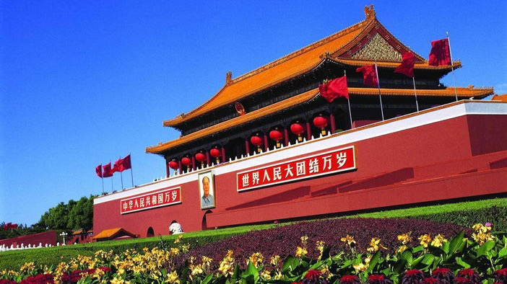



Slide 13



Slide 14



Slide 15



Slide 17








Slide 18




语音
视频
传真
即时消息

Slide 19



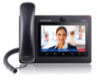

Slide 20
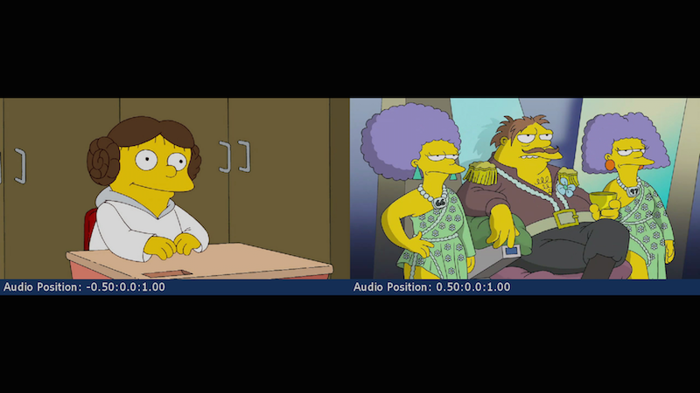
高达4K分辨率的视频会议

Slide 21
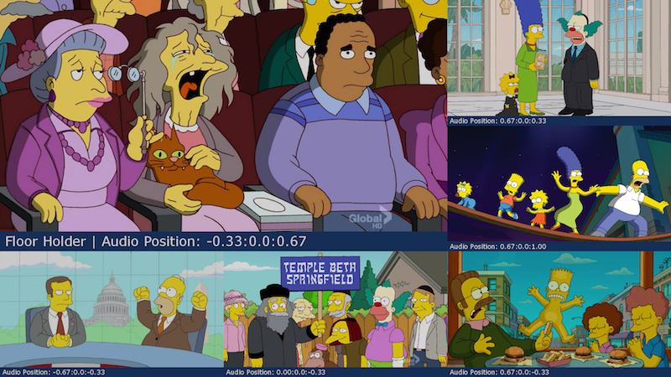

Slide 22


Slide 23

MPL
MPL

Slide 24

Estimated Effort
706人年
514人年
6193人年
Estimated Cost
$ 38,831,253
$ 28,257,124
$ 340,599,544

Slide 25
Wiki
邮件列表
IRC

Slide 26



Bug

Slide 27


Bug

Slide 28
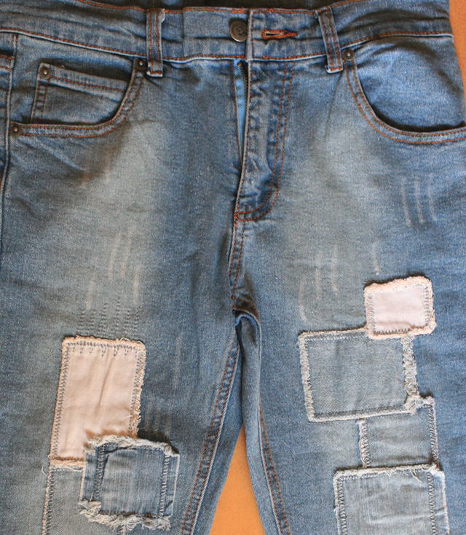
补丁
补丁
补丁
补丁
补丁
补丁

Slide 29

成就感

Slide 30
FreeSWITCH-CN
www.FreeSWITCH.org.cn

Slide 31



Slide 32
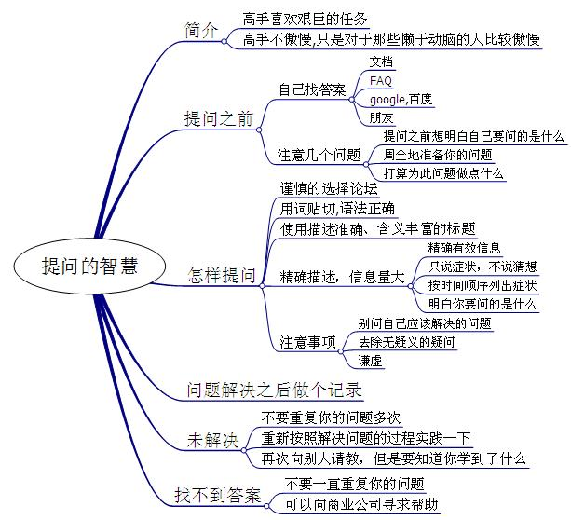
《提问的智慧》

Slide 33
提问前要做功课，先自己尝试搜索答案
有问题在邮件列表、QQ群里问，不要向个人提问
不管向谁提问，礼貌，并把你的问题说清楚
如果你是在做一个商业项目，考虑购买商业支持

Slide 35



Slide 36

收费

Slide 37


Slide 38


Slide 39
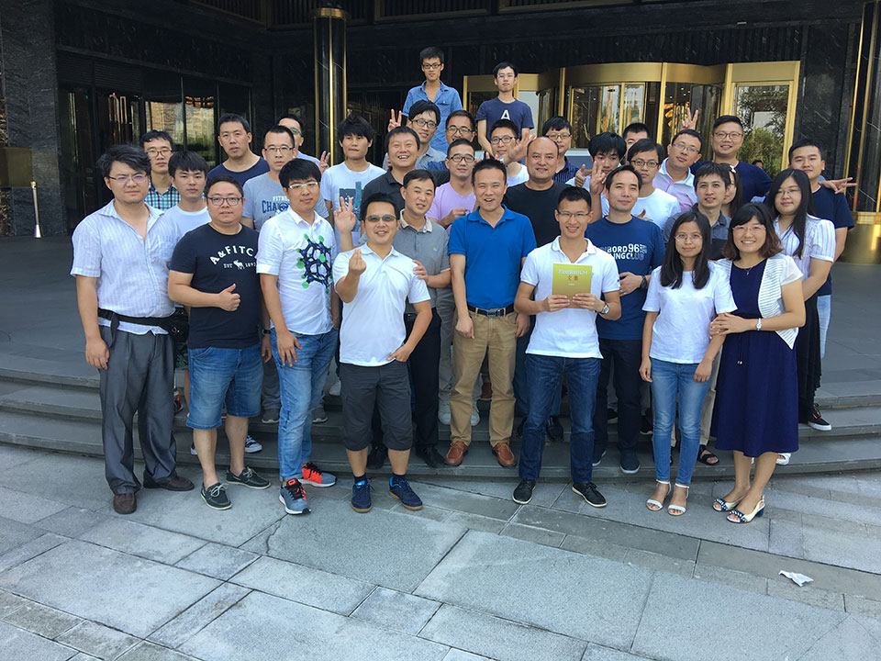

Slide 41
FreeSWITCH-CN开发者沙龙

Slide 42
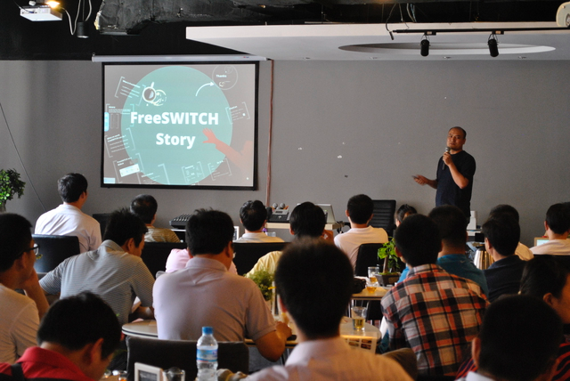
2012 车库咖啡

Slide 43
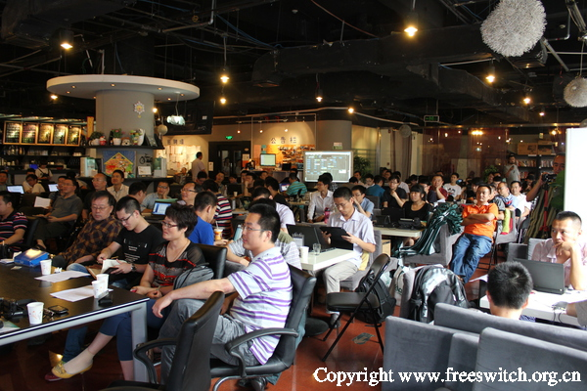
2013 车库咖啡

Slide 44
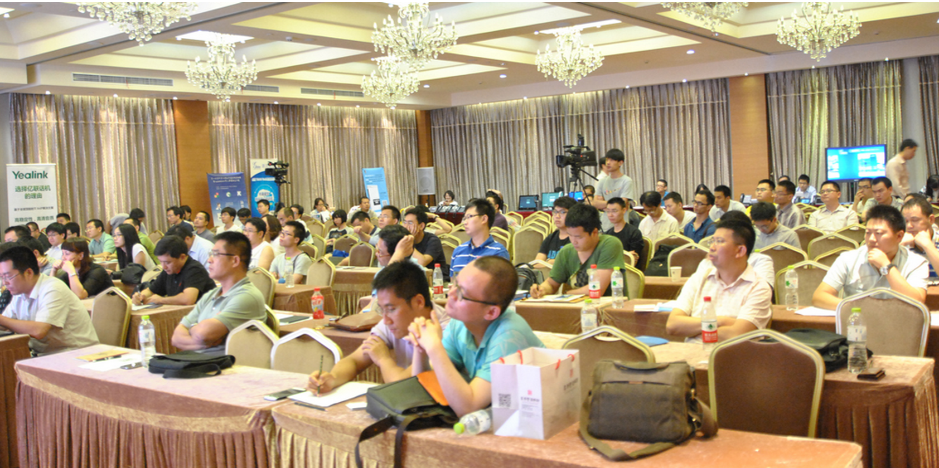
2014 北邮科技酒店

Slide 45
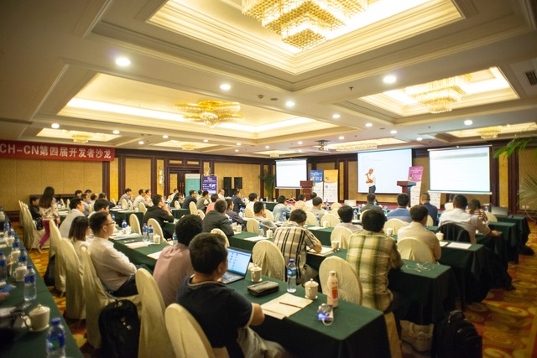
2015 鹏润国际酒店

Slide 46
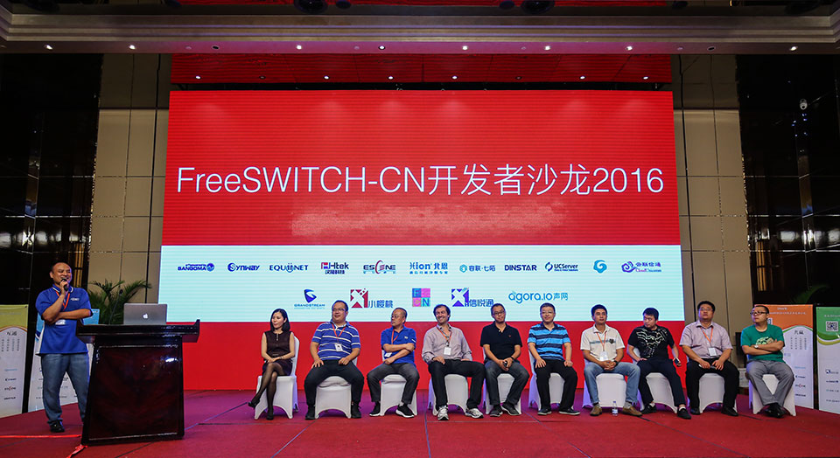
2016 泰富酒店

Slide 47
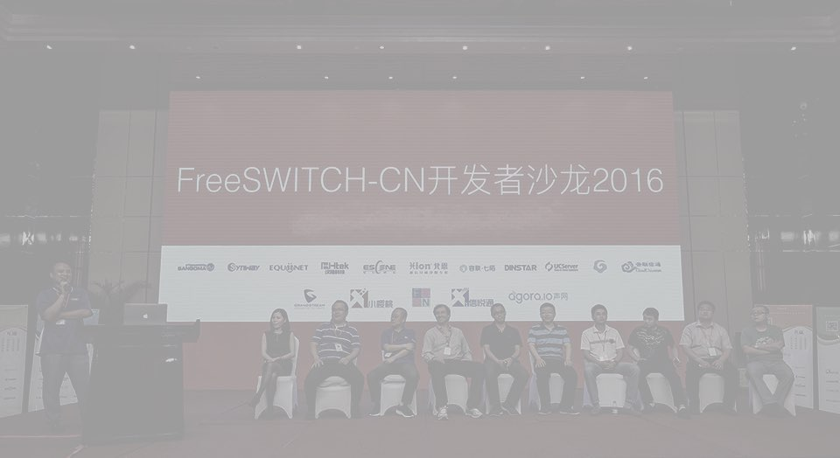
国际化 / 收费

Slide 48


Slide 49
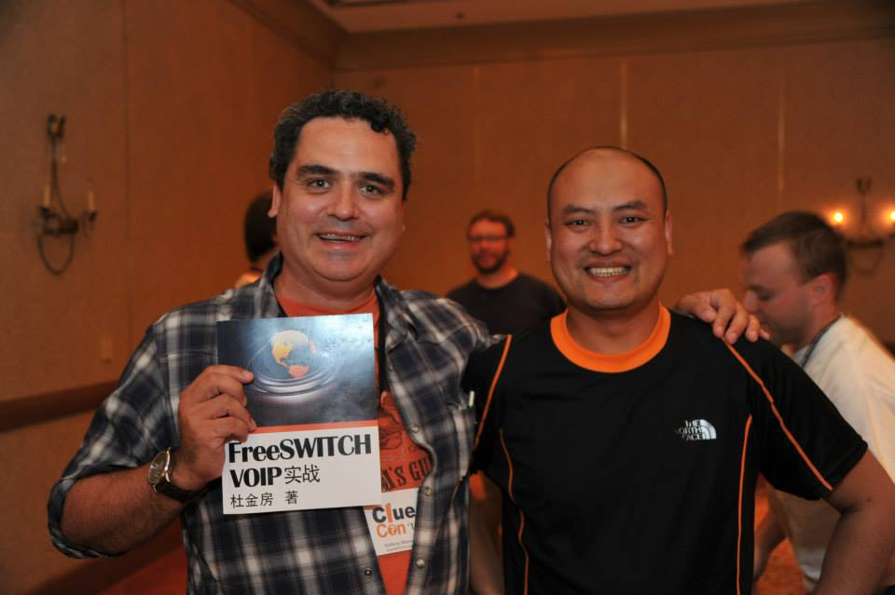

Slide 51


Slide 52
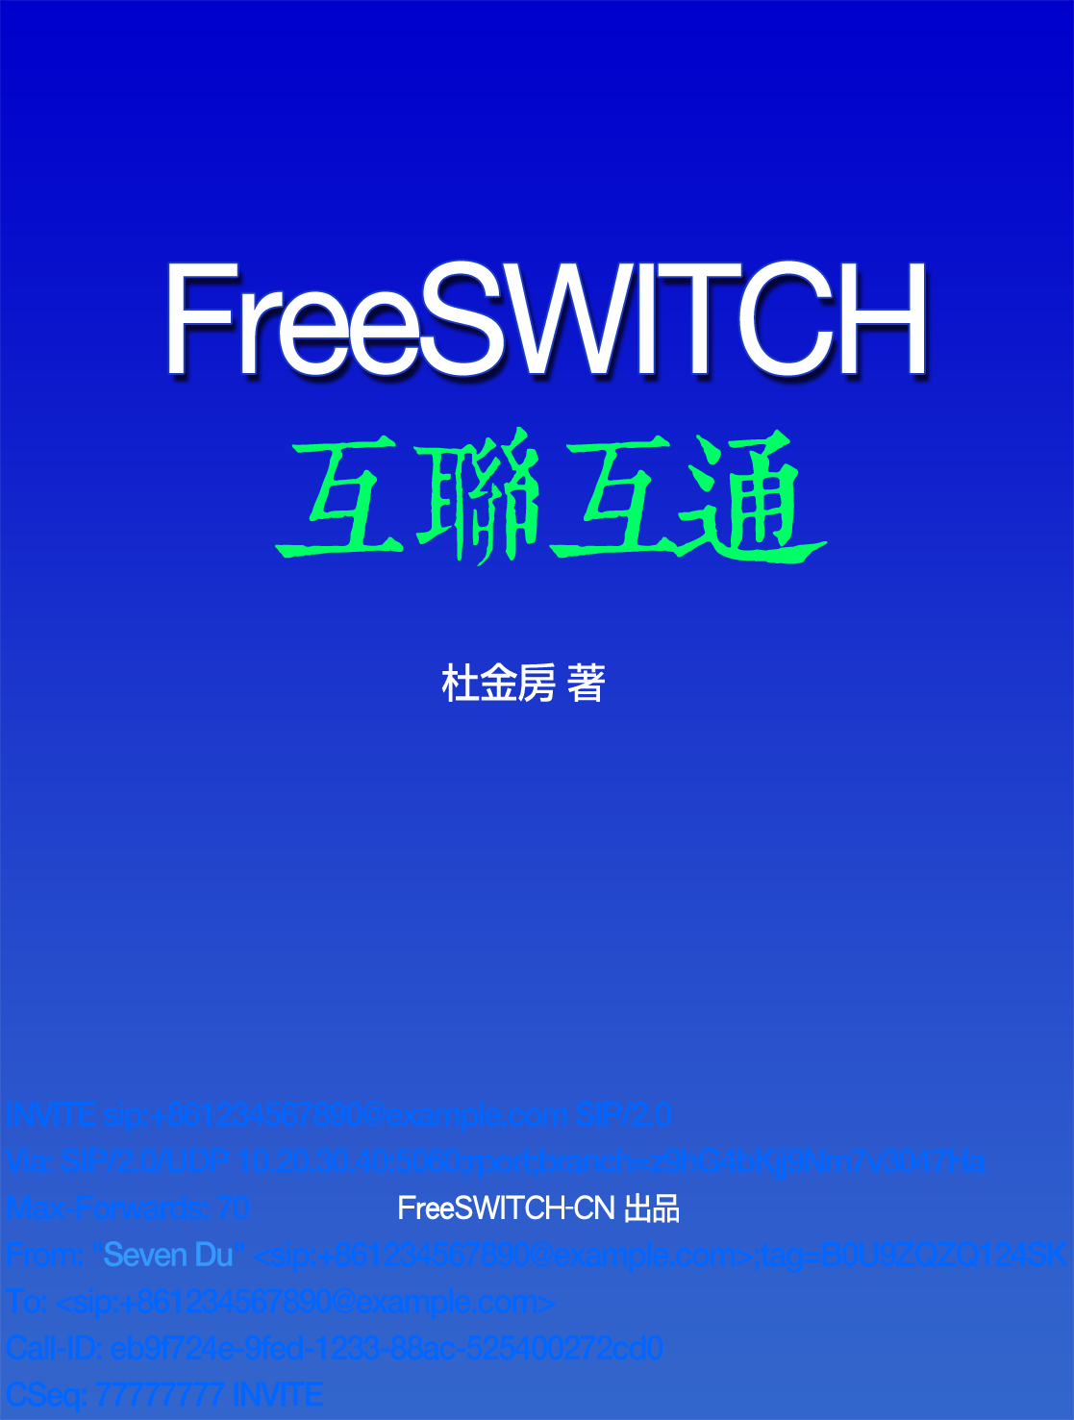

Slide 53
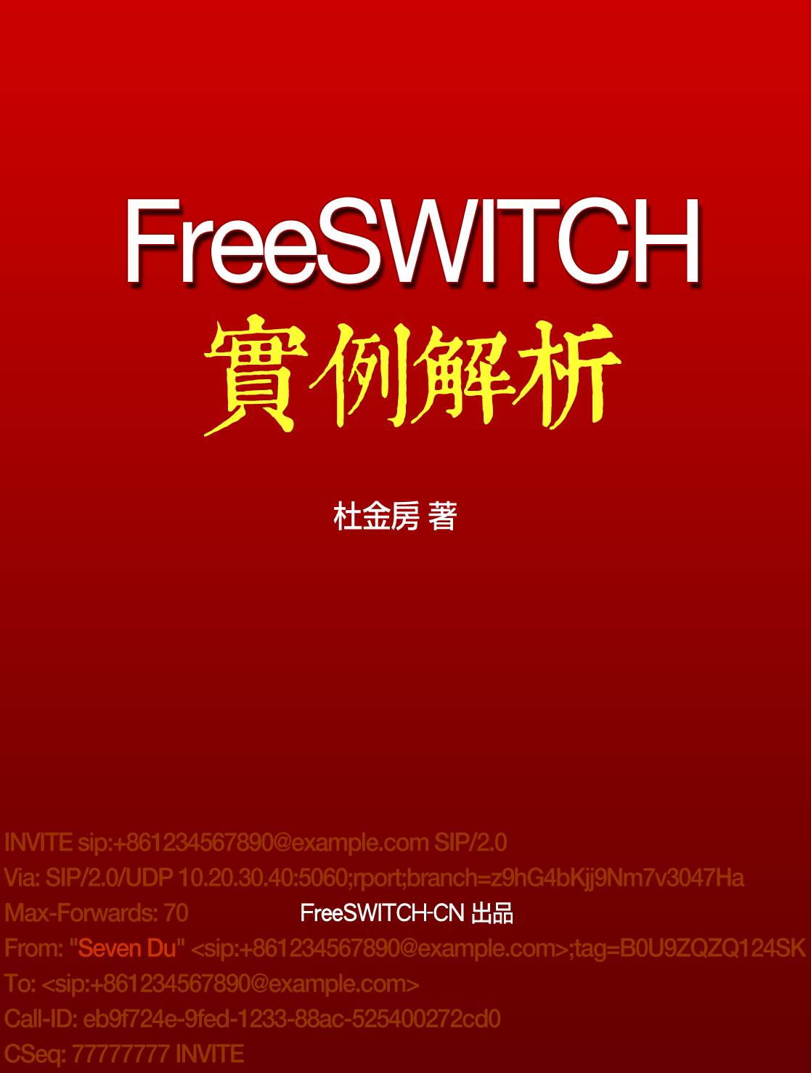

Slide 54


Slide 55
http://book.dujinfang.com

Slide 59
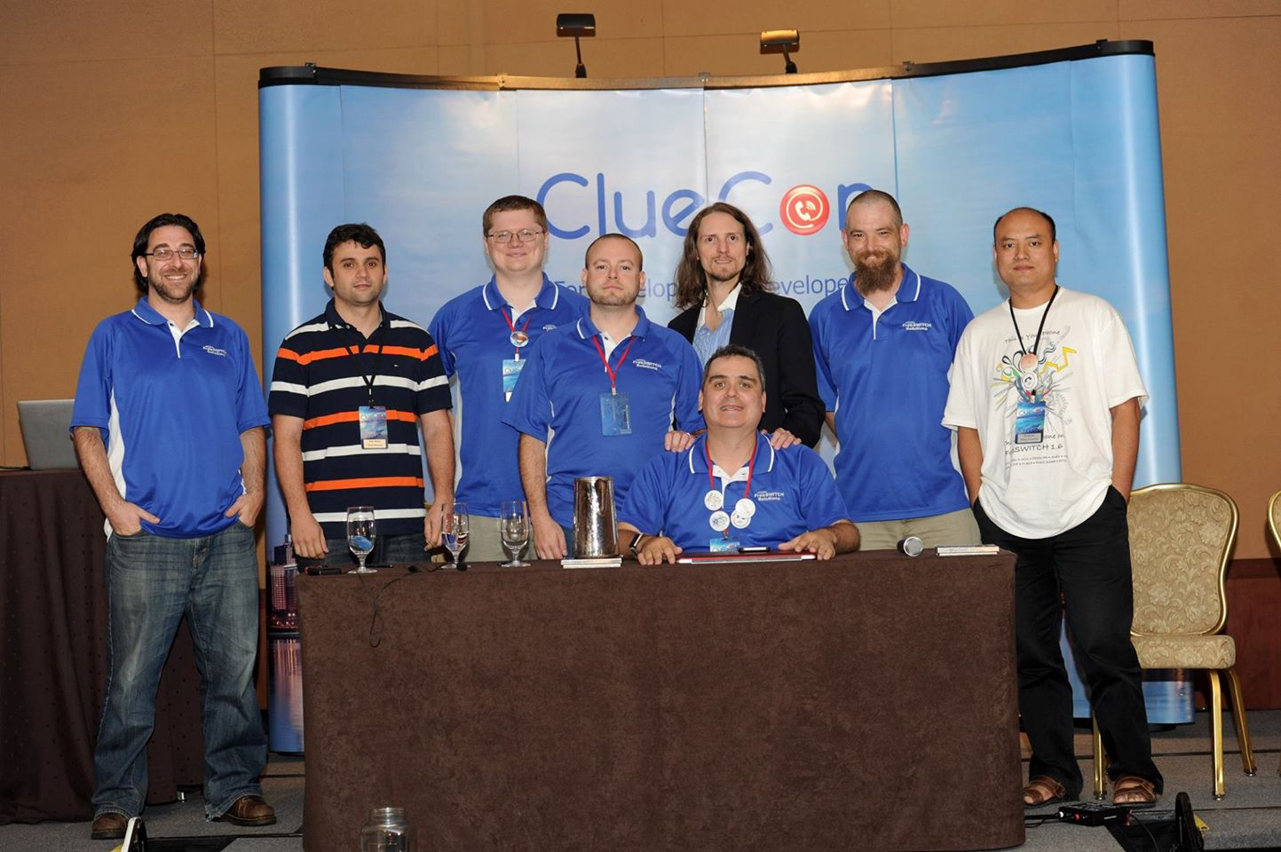

Slide 61
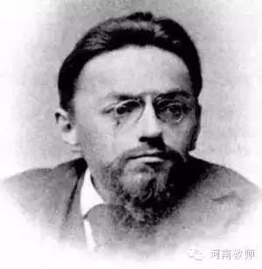
斯坦门茨

Slide 62
画一条线，1美元；
知道在哪儿画线，9999美元。

Slide 63

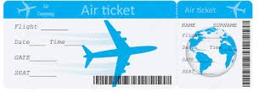

Slide 64
正确认识开源

Slide 65
≠
开源 免费

Slide 66


Slide 67
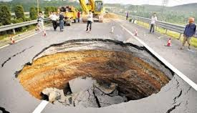

Slide 68
怎么用好开源？

Slide 69

社区
预算

Slide 70





智猪博弈

Slide 71


Slide 72

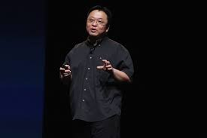
Heart Bleed
OpenSSL 1.0.1

Slide 73











Slide 74

https://about.me/dujinfang
总之…
我喜欢开源
做开源不容易
我们一直在努力
希望更多的人一起努力
感谢大家

Slide 75
https://about.me/dujinfang

